Slide 1
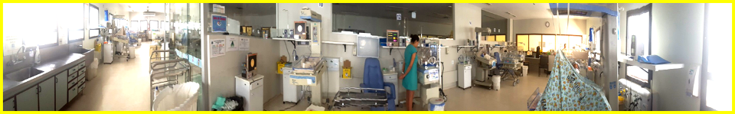

Eficácia comparativa e segurança da cafeína e aminofilina para
apneia da prematuridade em neonatos prematuros (≤34 semanas) : ensaio controlado randomizado
Comparative Efficacy and Safety of Caffeine and Aminophylline for Apnea of Prematurity in Preterm (≤34 weeks) Neonates: A Randomized Controlled Trial.
Shivakumar M, Jayashree P, Najih M, Lewis LES, Bhat Y R, Kamath A, Shashikala -.
Indian Pediatr. 2017 Apr 15;54(4):279-283.PMID:
  28474588. Free Article.Similar articles. Artigo Livre
Apresentação:Daniela Megumi – R4 Neonatologia – HMIB
Coordenação: Dra Marta Rocha e Dr. Paulo R. Margotto
www.paulomargotto.com.br
Brasília, 15 de junho de 2019
Veja também A Trajetória da Cafeína
na Neonatologia (2006-2018)

Slide 2
Introdução
A apneia da prematuridade em si não é uma grande ameaça à saúde infantil, mas episódios recorrentes acompanhados por hipoxemia e bradicardia, causam danos cerebrais significativos na população de pré-termo [1].
Uma metanálise da Cochrane relatou uma redução significativa nos episódios apneicos e subsequente ventilação mecânica em neonatos tratados com metilxantinas [2].
Existem ensaios limitados enfatizando a eficácia e segurança na cafeína versus aminofilina em países em desenvolvimento. Além disso, a Idade Gestacional (IG) ou recém-nascidos (RNs) com restrição do crescimento intrauterino (RCIU) são um problema significativo em muitos países em desenvolvimento e subdesenvolvidos, e o efeito das metilxantinas neles não é completamente compreendido [3].
Portanto, o presente estudo foi desenhado para comparar a eficácia de metilxantinas em prematuros, particularmente os bebês pequenos para a idade gestacional (PIG).

Slide 3
Métodos
Este estudo controlado randomizado único, aberto, paralelo e centralizado foi conduzido de fevereiro de 2012 a janeiro de 2015 em uma Unidade de Terapia Intensiva Neonatal de nível terciário (UTIN) no Hospital Kasturba, Universidade Manipal.
O estudo foi aprovado pelo comitê de ética institucional e o consentimento informado por escrito foi obtido para cada criança participante.
Recém-nascidos incluídos:
  Prematuros com ≤34 semanas completas de IG que tiveram seis ou mais episódios de apneia em 24 horas.
  Prematuros com episódio de apneia exigindo ventilação com bolsa e máscara para a interrupção da mesma.
O estudo da sepse, a ecocardiografia, o tipo de sangue relevante e as investigações radiológicas foram feitos na inclusão para avaliar e excluir recém-nascidos com causas secundárias de apneia.

Slide 4
Métodos
As investigações foram repetidas com base nos sinais clínicos.
Fatores de exclusão:
  Grandes anomalias congênitas;
  Depressão respiratória por medicamentos,
  Persistência do canal arterial (PCA) como causa de apneia (definida como diâmetro do canal de 1,5 mm e fluxo diastólico ausente / retrógrado na aorta pós-ductal).
O computador gerou uma randomização de blocos a cada 10 pacientes.
A ocultação de alocação foi executada usando envelopes opacos, numerados e selados sequencialmente.
Tanto o sequenciamento de alocação aleatória quanto a ocultação foram feitos pelo pesquisador não preocupado com o julgamento atual ou na gestão de crianças recrutadas.
A atribuição do tratamento foi realizada por um médico assistente na unidade de Neonatologia.

Slide 5
Métodos
Os bebês alocados no grupo cafeína receberam uma dose de ataque de 20mg/kg de citrato de cafeína (10mg/kg de cafeína) diluída em dextrose 5% administrada por 30 minutos e continuada com uma dose de manutenção de 5mg/kg (2,5mg de cafeína base) em 24 horas (IV ou oral).
  Se a resposta não foi adequada, a dose foi otimizada até 7,5 mg/kg.
Os neonatos alocados para o grupo aminofilina receberam uma dose de ataque de 5mg/kg de aminofilina, diluída em dextrose a 5%, seguida de uma dose de manutenção de 1,5 mg/kg, de 8x8 horas.
  Se a resposta não foi adequada, a dose foi aumentada para 2 mg/kg.

Slide 6
Métodos
A idade gestacional foi calculada a partir da história menstrual materna (DUM) ou da ultrassonografia do primeiro trimestre.
Se nenhum destes estivesse disponível ou em caso de discrepâncias, uma nova avaliação de Ballard foi realizada e considerada.
Em relação ao crescimento intrauterino, a categorização foi feita no nascimento com base no gráfico de crescimento de Lubchenco.
Os dados sobre esteróides pré-natais, escore de APGAR em 1 e 5 minutos, necessidade de surfactante, sexo e peso ao nascer foram avaliados.
Monitoramento contínuo de sinais vitais e saturação de O2 (SpO2) foi feito pelo Phillips IntelliVue MP20 neonatal.
Os alarmes dos monitores foram configurados para alertar para SpO2 <85% e frequência cardíaca (FC) <100 bpm. SpO2 de 90-95% foi o alvo de saturação.

Slide 7
Métodos
A avaliação clínica foi realizada a cada 24 horas após o início das metilxantinas.
Episódios de apneia diária, dessaturações isoladas, intervenção utilizada, média de 24 horas de frequência cardíaca (FC) e efeitos adversos foram registrados.
Os recém-nascidos foram liberados quando atingiam 1.800 gramas de peso, auto-alimentados, eutérmicos e livres de apneia por 7 dias com metilxantinas.
O acompanhamento desses neonatos de alto risco foi feito conforme o Protocolo da Unidade.

Slide 8
Métodos
Após atingir a concentração plasmática (4-5 t_{1/2} após início da terapia) uma amostra de sangue (0,25 mL) foi coletada para medir teofilina plasmática e níveis de cafeína visando alcançar uma concentração terapêutica (5 a 12mg/L de teofilina e 5 a 20 mg/L de cafeína).
A amostragem foi feita nos níveis mínimos, antes da próxima dose ser administrada.
A amostragem foi planejada durante a mudança dos acessos venosos ou com outras amostras de sangue para evitar picadas desnecessárias.
Concentrações plasmáticas de cafeína e teofilina foram quantificados com o teste espectroscopia de massa

Slide 9
Métodos
O desfecho primário foi a frequência de episódios apneicos (número de crises de apneia em 24 horas) em um intervalo de 1 a 3 dias, 4 a 7 dias e 8 a 14 dias de terapia.
Os desfechos secundários foram:
  Taxa média de apneia (TMA: definida como o número médio de dessaturações com bradicardia por neonato ao longo de 24 horas);
  Freqüência de dessaturações (Número de dessaturações isoladas em 24 horas)em um intervalo de 1 a 3 dias, 4 a 7 dias e 8 a 14 dias de terapia;
  Tempo de resolução de apneia;
  Tempo de internação;
  Variabilidade da FC no 1º, 2º, 3º, 7º e 14º dia de terapia com metilxantina,
  Perfil de segurança em relação a alguns eventos adversos conhecidos de metilxantinas (taquicardia, nervosismo, intolerância e glicemia plasmática anormal).

Slide 10
Métodos
Tamanho da amostra:
  Baseado num cálculo de desvio padrão antecipado de 5 apneias em 24 horas com a mínima diferença sendo 3 episódios continuados em 24 horas, para obter um poder de 90%, com significância (p) de 5%: foi estimado que 84 neonatos seriam necessários em cada grupo. Assumindo 30% de perda, uma amostra de 120 em cada grupo foi tomada.
Análise estatística:
  O teste U de Mann-Whitney foi usado para comparar episódios de apneia, TMA, dessaturações isoladas, tempo necessário para resolução da apneia, permanência na UTIN e internação hospitalar.
  Para medidas repetidas, ANOVA foi usada para comparar as mudanças na FC em vários períodos de tempo.

Slide 11
Métodos
Análise estatística:
  A diferença na FC média individual durante o dia foi analisada aplicando o teste t de amostra independente.
  Efeitos adversos e comorbidades foram analisados ​​pelo teste qui-quadrado de Pearson, bem como a associação de ocorrência de apneia e dessaturação isolada.
  Uma análise de subgrupo para os desfechos foi realizada estratificada pelo estado de crescimento intrauterino.
  Em cada nível de crescimento a diferença na apneia, TMA, frequências de dessaturação e eventos adversos entre os grupos foram comparados usando modelo linear generalizado com resposta da escala log-poisson de poisson.
  ANOVA fatorial foi adotada para comparar diferença significativa em dias medianos de resolução de apneia, internação hospitalar, permanência na UTIN e entre grupos em diferentes categorias de crescimento. P <0,05 foi considerado estatisticamente significativo.
  Um Conselho Administrativo de Segurança de Dados (DSMB) revisou periodicamente o progresso do estudo.

Slide 12
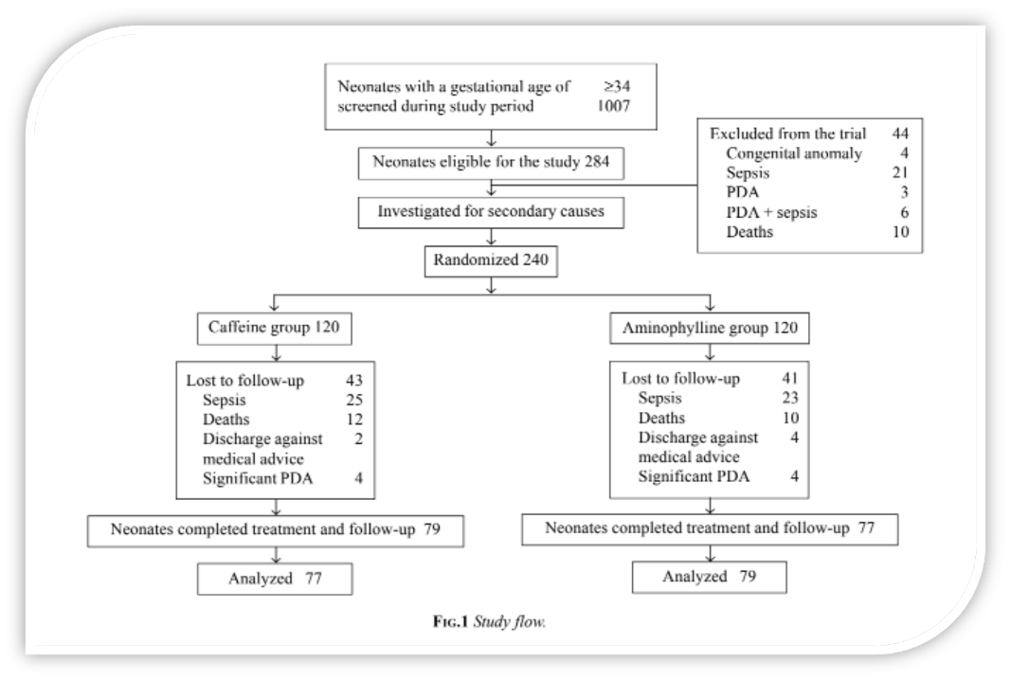
Resultados
Resultados
Durante o período de 36 meses, 240 (23%) recém-nascidos foram identificados com apneia da prematuridade e submetidos à randomização.
Fluxo do estudo é demostrado na figura 1.
79
77

Slide 13
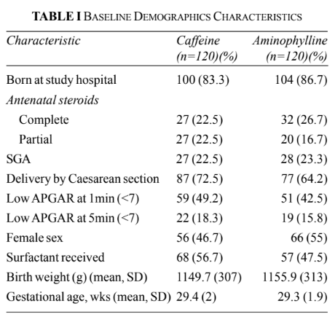
Resultados
Características da linha de base foram semelhantes em ambos os grupos (Tabela I).

Slide 14
Resultados
Episódios de apneia durante 4-7 dias de terapia foram encontrados significativamente maiores no grupo cafeína (P = 0,03).
A resolução completa da apneia foi alcançada após uma duração semelhante de 6 dias em ambos os grupos.
Não houve diferença na mediana (IQR) da duração administração de metilxantina [24 (14, 35,5) d vs 22 (14,38) d; P = 0,97].
Não houve diferença na mediana do tempo de internação hospitalar e internação na UTIN entre os dois grupos.
A média da FC foi significativamente maior no grupo da aminofilina em vários intervalos de tempo (P = 0,001) (Tabela II).

Slide 15
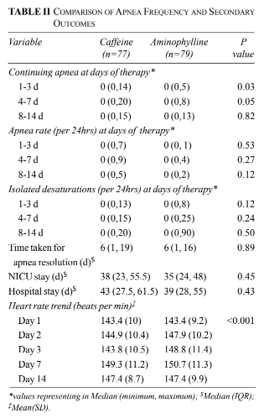

Slide 16
Resultados
Entre os neonatos tratados com cafeína, o risco de desenvolver taquicardia foi menor que o grupo Aminofilina (RR 0,30; Intervalo de confiança de 95% 0,15 a 0,60, P <0,001).
Nenhuma diferença significativa foi encontrada no risco de desenvolver intolerância alimentar (17% vs 22,8%, RR 0,74; IC 95% 0,39 a 1,40, P = 0,35), nervosismo (8% vs 9%, RR 0,87; intervalo de 95% IC 0,31-2,49, P = 0,81) ou anormalidade glicêmica (3% vs 3%, RR 1,02; IC 95% faixa de 0,21 a 4,92, P = 0,97).
Em 42 recém-nascidos que estavam com doses de manutenção padrão de cafeína, o nível médio de cafeína plasmática foi de 14,4 (5)mg/L.
Aproximadamente 93% (n = 39) caíram dentro de um intervalo terapêutico recomendado, apenas 7,1% (n = 3) ultrapassaram a janela terapêutica.
Chance (IC 95%) de ocorrência de apneia e dessaturação isolada na faixa terapêutica recomendada de cafeína foi de 0,34 (0,02; 6,04) e 0,09 (0,007; 1,17), respectivamente, assim como os níveis supraterapêuticos.

Slide 17
Resultados
Em 50 recém-nascidos com aminofilina, o nível mediano (IQR) do fármaco foi de 12,9 (6,3, 19,5), de um mínimo de 0,68 e máximo 50,37 mg/l.
  A maioria deles 52% (n = 26) alcançado acima do intervalo terapêutico.
  24% dos neonatos atingiram a faixa terapêutica (n = 12) e sub-terapêutica (n = 12).
  Chances (IC95%) de ocorrência de apneia e dessaturação isolada na dose terapêutica recomendada de aminofilina foi de 0,30 (0,05; 1,58) e de 0,93 (0,08; 10,0) bem como níveis terapêuticos inadequados, respectivamente.

Slide 18
Resultados
Um recém-nascido grande para a idade gestacional (GIG) de cada grupo foi excluído para análise de subgrupo, já que o número de bebês GIG foi muito pequeno para analisar.
Na categoria de Recém-nascidos AIG, episódios contínuos de apneia durante a primeira semana de terapia foram consistentemente altos no grupo cafeína [1-3 dias (p = 0,01) e 4-7 dias (p <0,001)].
  Durante 4-7 dias de terapia, o grupo cafeína mostrou ter maior TMA (P = 0,001).
  A dessaturação persistente no grupo da cafeína foi maior do que a aminofilina durante os primeiros 3 dias de terapia (P = 0,006) do que na segunda semana de terapia.
  O grupo aminofilina apresentou mais episódios de dessaturação (P = <0,001) e teve uma FC média maior no dia 2 (P = 0,007) e no dia 3 (P = 0,002) (Tabela III)

Slide 19
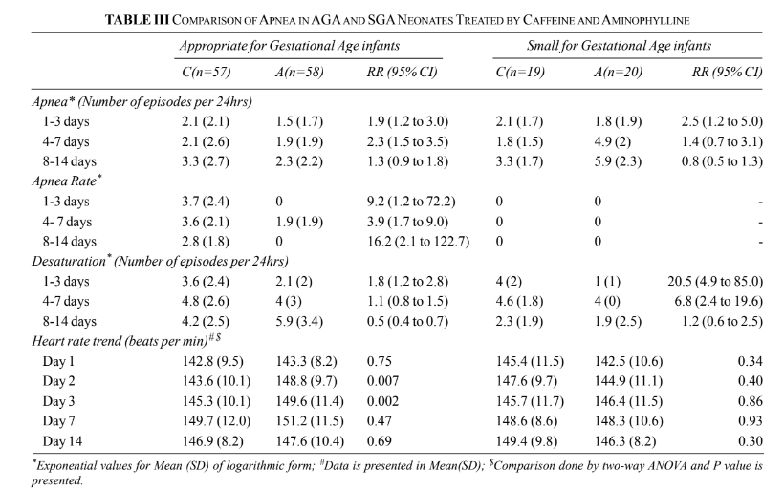
Resultados
Entre os bebês PIG, durante os primeiros 3 dias de terapia, os episódios de apneia foram maiores no grupo cafeína (P = 0,01).
Neonatos no grupo cafeína tiveram dessaturações isoladas significativamente maiores durante a primeira semana de tratamento [1-3 dias (P <0,001) e 4-7 dias (P <0,001)].
Nos RNs AIG, o grupo da aminofilina teve maior média de FC no dia 2 (P = 0,007) e dia 3 (P = 0,002) (Tabela III).

Slide 20
Discussão
No presente estudo, os episódios apneicos foram encontrados semelhante em ambos os tratados com cafeína e aminofilina durante os primeiros 3 dias e a segunda semana de terapia.
Não foram observadas diferenças no TMA, dessaturações isoladas e tempo para resolução da apneia.
O risco de desenvolver taquicardia em recém-nascidos tratados com cafeína foi menor em relação ao grupo aminofilina.
No entanto, houve diferenças significativas observadas na eficácia ou eventos entre cafeína e aminofilina em subgrupo de neonatos PIG e AIG.
As limitações do presente estudo foram devido:
  Fato de ter sido um estudo aberto de um único centro.
  Os médicos assistentes não foram “cegados”.
  Existem poucos estudos comparando a eficácia e segurança da cafeína e aminofilina [4-7].
  A maioria dos ensaios foi realizada em países desenvolvidos.

Slide 21
Discussão
Um estudo recente [8] comparou a incidência de apneia entre cafeína e aminofilina em bebês tratados e acompanharam os recém-nascidos recrutados por 10 dias de vida.
O estudo relatou que bebês com aminofilina di-hidratada tinham aproximadamente 10% menos risco de desenvolver apneia do que a cafeína anidra.
Os resultados do presente estudo foram comparáveis ​​aos de Scanlon et al. [6] em que as doses padrão de aminofilina resultaram em menor frequência de apneia na primeira semana de terapia quando comparada com doses padrão de cafeína.
A taquicardia foi o principal evento adverso agudo observado em neonatos tratados com aminofilina e foi comparável a observação com outros estudos [4-8].

Slide 22
Conclusão
Tanto a cafeína como a aminofilina são igualmente eficazes na redução das apneias.
Talvez mais pesquisas devam ser realizadas para comparar a segurança e eficácia das metilxantinas nos RNs AIG e PIG separadamente.
Sabendo que a taquicardia é proeminentemente vista em bebês tratados com aminofilina, a otimização da dosagem de aminofilina pode ser tentada para a população prematura em países em desenvolvimento.
O uso de aminofilina pode ser continuada sob supervisão rigorosa quando em situação de pobres recursos como na Índia.

Slide 23
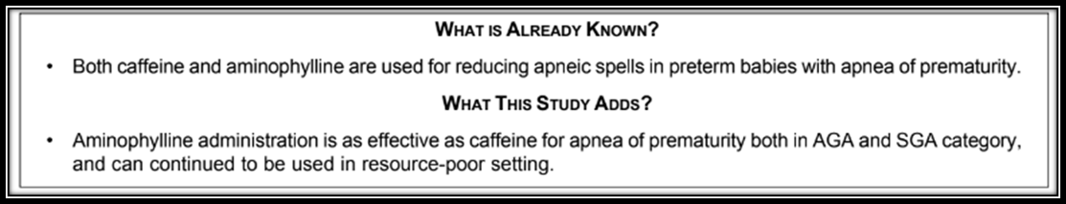
O QUE JÁ É CONHECIDO?
• Tanto a cafeína quanto a aminofilina são usadas para reduzir as crises de apneia em bebês prematuros com apneia da prematuridade.
O QUE ESTÁ ESTUDO ADICIONA?
• A administração de aminofilina é tão eficaz quanto a cafeína para a apneia da prematuridade, tanto na categoria Adequados para a idade gestacional como pequenos para a idade gestacional e pode continuar a ser usada em ambientes com poucos recursos.

Slide 24
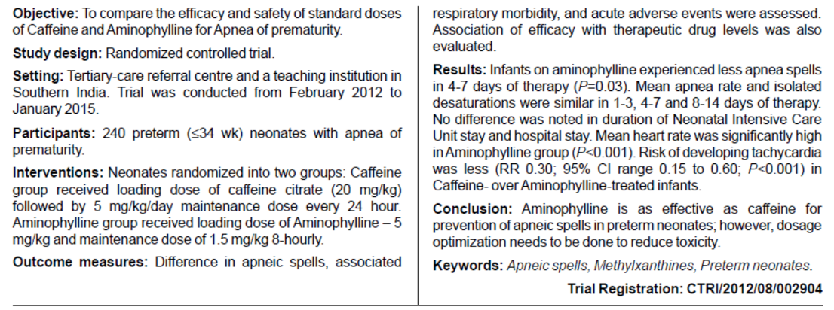
ABSTRACT

Slide 25
REFERENCES
1. Abu-Shaweesh JM, Martin RJ. Neonatal apnea: what’s new? Pediatr Pulmonol. 2008;43:937-44.
2. Henderson-Smart DJ, De Paoli AG. Methylxanthine treatment for apnoea in preterm infants. Cochrane Database Syst Rev. 2010;12: CD000432.
3. Chaudhuri M, Garg SK, Narang A, Bhakoo ON. Kinetics of theophylline in apnea of prematurity in small for gestational age babies. Indian Pediatr. 1996;33:181-7.
4. Larsen PB, Brendstrup L, Skov L, Flachs H. Aminophylline versus caffeine citrate for apnea and bradycardia prophylaxis in premature neonates. Acta Paediatr Oslo Nor 1992. 1995;84:360-4.
5. Brouard C, Moriette G, Murat I, Flouvat B, Pajot N, WaltiH, et al. Comparative efficacy of theophylline and caffeine in the treatment of idiopathic apnea in premature infants. Am J Dis Child 1960. 1985;139:698-700.
6. Scanlon JE, Chin KC, Morgan ME, Durbin GM, Hale KA, Brown SS. Caffeine or theophylline for neonatal apnoea? Arch Dis Child. 1992;67:425-8.
7. Hendy H, Wandita S, Kardana IM. Efficacy of aminophylline vs caffeine for preventing apnea of prematurity. Paediatrica Indonesiana. 2014;54:365-71.
8. Skouroliakou M, Bacopoulou F, Markantonis SL. Caffeine versus theophylline for apnea of prematurity: a randomised controlled trial. J Paediatr Child Health. 2009;45:587-92.

Slide 26
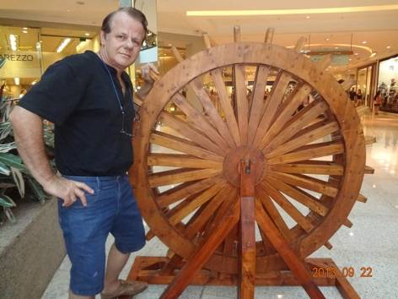
Nota do Editor do site, Dr. Paulo R. Margotto. Consultem também ! Aqui e Agora
A trajetória da Cafeína:2006 a 2018
Cafeína precoce e neurodesenvolvimento
pmargotto@gmail.com

Slide 27
Eficácia Comparativa e Segurança da Cafeína e Aminofilina para Apnéia da Prematuridade:
Poucas Preocupações: Resposta dos Autores
Comparative Efficacy and Safety of Caffeine and Aminophylline for Apnea of Prematurity: Few Concerns: Author's Reply.Shivakumar M, Simon Lewis LE.Indian Pediatr. 2017 Dec 15;54(12):1057. No abstract available.PMID: 29317568. Free Article.Similar articles. Artigo Livre!
Lemos com interesse o recente artigo de Shivakumar, et al comparando a eficácia e segurança da cafeína e aminofilina para a apneia da prematuridade. Notamos alguns erros no estudo. De acordo com a Tabela II, os episódios de apneia são significativos para o período de "1-3 dias"(P = 0,03), em vez do período "4-7 dias" (P = 0,05). No entanto, na página 281 de seu artigo, os autores declararam que “episódios de apneia durante 4-7 dias de terapia foram significativamente maiores no grupo cafeína (p = 0,03).”
Outro dado que provavelmente foi erroneamente mencionado foi em figura 1 (fluxo do estudo). No grupo da cafeína, os neonatos que completaram o tratamento e o acompanhamento são mencionados como 79; no entanto, deveria ter sido 77. Da mesma forma, no grupo de aminofilina, esse número deve ser 79 em vez de 77.

Slide 28
Com relação à metodologia do estudo, temos poucos comentários. A apneia do prematuro inclui apneia central e obstrutiva. Teria sido melhor se o grupo de estudo fosse subclassificado nesses dois subgrupos, já que aqueles com componente obstrutivo predominante é pouco provável que responda às metilxantinas.
Pode até ter sido melhor excluir os bebês com apneia obstrutiva. De acordo com os resultados, alguns dos bebês do grupo da cafeína tinham até 20 apneias em um dia durante o período de 4 a 7 dias após o início das metilxantinas, conforme o protocolo do estudo. Pode ser arriscado predispor esses prematuros à hipoxia significativa, não escolhendo / optando por um modo mais elevado de terapia aceitável, como CPAP ou ventilação convencional para apneia recorrente.
REFERENCES
1. Shivakumar M, Jayashree, P, Muhammad N, Leslie ESL, Ramesh BY, Asha K, et al. Comparative efficacy and safety of caffeine and aminophylline for apnea of prematurity in preterm (≤34 weeks) neonates: A randomized controlled trial. Indian Pediatr. 2017;54:279-83.
2. Zhao J, Gonzalez F, Mu D. Apnea of prematurity: from cause to treatment. Eur J Pediatr. 2011;170:1097-105.
3. Eichenwald EC. Committee on fetus and newborn. Apnea of prematurity. Pediatrics. 2016;137:1-7.
4. Kuzemko JA, Paala J. Apnoeic attacks in the newborn treated with aminophylline. Arch Dis Child. 1973;48:404-6.

Slide 29
Resposta dos Autores
Somos gratos aos leitores pelo grande interesse em nosso estudo. Houve alguns erros tipográficos no artigo publicado. Lamentamos estes erros tipográficos e agradeço aos leitores por indicarem a eles. Já apresentamos uma errata que foi publicada na Edição Desse periódico de outubro de 2017
A apneia é categorizada com base na presença ou ausência de obstrução das vias aéreas superiores; 40% dos episódios são central ou diafragmática sem evidência de obstrução, 10% são obstrutivas e 50% são mistas [2]. Maioria dos participantes do nosso estudo experimentaram tipo misto de apneia com elementos centrais e obstrutivos. Nosso estudo não predispõem os participantes à hipoxia. Em primeiro lugar, não foram 20 episódios de apneia por dia. Apneias foram registradas por 24 horas e soma de crises apneicas durante o 4º ao 7º dia de terapia foi descrita na Tabela II (20 é o total de episódios).
Qualquer neonato com apneias recorrentes ou que necessite de ventilação com bolsa e máscara foi considerado para CPAP. A ventilação mecânica convencional foi a opção para crianças que tiveram apneia e bradicardia em metilxantinas e CPAP.
REFERENCES
1. Shivakumar M, Jayashree, P, Muhammad N, Leslie ESL, Ramesh BY, Asha K, et al. Comparative efficacy and safety of caffeine and aminophylline for apnea of prematurity in preterm (≤34 weeks) neonates: A randomized controlled trial. Indian Pediatr. 2017;54:279-83.
2. Martin RJ, Abu-Shaweesh JM. Control of breathing and neonatal apnea. Biol Neonate. 2005;87:288-95.

Slide 30
Estudo Comparativo da Eficácia e Segurança da Cafeína e Aminofilina no Tratamento da Apneia no Pré-termo.
[Comparative Study of the Efficacy and Safety of Caffeine and Aminophylline for the Treatment of Apnea in Preterm Infants].Nagasato A, Nakamura M, Kamimura H.Yakugaku Zasshi. 2018;138(2):237-242. doi: 10.1248/yakushi.17-00144. Japanese.PMID: 29386437.Free Article
Similar articles. Artigo em Japonês!
Metilxantina é amplamente administrada para o tratamento da apneia da prematuridade em muitos países, e relatos anteriores foram claramente estabelecidos que a cafeína é eficaz para o tratamento da apneia da prematuridade.
Não houve diferença significativa entre o grupo de cafeína e grupo aminofilina em relação aos pacientes.
A taxa de eficácia média do dia 1 ao dia 10 foi de 89,5% e 81,9% no grupo aminofilina, embora a taxa de melhora nos episódios de apneia a cada dia do dia 1 ao dia 10 não tenha sido significativamente diferente entre os dois grupos.
Além disso, a taxa de eventos adversos foi de 70,6% e 75,0% para cafeína e aminofilina, respectivamente (sem diferenças significativas)
A suspeita de distensão abdominal foi mais frequentemente observada no grupo da aminofilina
Os presentes resultados indicam que a cafeína é tão eficaz quanto a aminofilina, enquanto a cafeína é superior à aminofilina em relação à sua segurança geral.

Slide 31
Comparação de cafeína versus teofilina para apneia da prematuridade.
Comparison of Caffeine versus Theophylline for apnea of prematurity.
Zulqarnain A, Hussain M, Suleri KM, Ch ZA.Pak J Med Sci. 2019 Jan-Feb;35(1):113-116. doi: 10.12669/pjms.35.1.94.PMID: 30881407. Free PMC ArticleSimilar articles
OBJETIVO:
Para fazer uma comparação entre doses padrão de teofilina e cafeína para o tratamento da apneia da prematuridade.
MÉTODOS:
Faculdade Médica Khawaja Muhammad Safdar e Hospital Universitário Memorial Allama Iqbal, S1 de janeiro de 2017 a agosto de 2018, após a aprovação dos Comitês de Ética hospitalar.Um ensaio controlado randomizado foi conduzido no departamento de Pediatria. Os dados foram analisados ​​utilizando o software SPSS versão 24. A média e desvio padrão foram calculadas para dados numéricos como idade gestacional e concentração média de cafeína do indivíduo. Frequência e percentagens foram calculados para dados categóricos, como pressão positiva contínua nas vias aéreas nasais (CPAP), suplementação de oxigênio e hemorragia intraventricular (IVH) grau I. O teste t de Student foi aplicado para determinar a significância dos resultados.

Slide 32
RESULTADOS:
Um total de 100 crianças foram incluídas neste estudo, divididas em dois grupos iguais, ou seja, 50% em cada grupo, tratados com Teofilina e Cafeína, respectivamente. A média de eventos de apneia/dia em neonatos que receberam teofilina foi de 2 ± 0,12, 2 ± 1,1, 1 ± 0,10 e 2 ± 0,12 por 0, 1-3, 4-7, 8-14 e 15-21 dias respectivamente, enquanto a média de eventos de apneia / dia em neonatos que receberam cafeína foi de 2 ± 0,3, 1 ± 0,22, 2 ± 1,5, 1 ± 0,13 e 2 ± 0,14 para 0, 1-3, 4-7, 8-14 e 15-21 dias, sendo as diferenças estatisticamente significantes para 1-3 dias e 4-7 dias (p <0,05 de acordo com o teste t de student).

Slide 33
Discussão
Estudo conduzido por Natarajan G et al relatou que, se a cafeína fosse usada para o tratamento da apneia na prematuridade, não haveria necessidade de monitoramento adicional para a concentração sérica de nitrogênio, creatinina e nível de enzima que é necessário monitorar. Ele também relatou que as concentrações plasmáticas de cafeína aumentaram em altas doses.
Maria Set al também realizaram um estudo sobre a comparação de cafeína e Teofilina quando usado em apneia da prematuridade e relataram que a cafeína é superior à teofilina quando usada em estágios precoces de prematuridade <33 semanas. Este estudo é comparável ao nosso estudo em três semanas de prematuridade.
Em 2015, Jeong Ket al realizaram um estudo e relataram a superioridade da cafeína sobre a em um tratamento de curto prazo da apneia na prematuridade, e também relatou que a cafeína é eficaz e fácil de administrar.
Shivakumar M et al compararam cafeína com aminofilina e relataram que ambas são igualmente eficazes
Henderson-Smart DJ et al relataram que a cafeína e a teofilina são igualmente eficazes no tratamento da apneia, mas a cafeína tem mais vantagens sobre a teofilina, enquanto essa tem maior incidência de toxicidade.

Slide 34

Trajetória da cafeína na Neonatologia: 2006 a 2018
Paulo R. Margotto
O principal estudo de Barbara Schmidt, em 2006 (1006 foram para o grupo da cafeína e 1000 para o grupo placebo), mostrou, como resultado inesperado, menor displasia broncopulmonar (DBP), além e menor incidência de canal arterial patente. O seguimento aos 18 a 21 meses (2007) melhorou a taxa de sobrevivência sem desabilidade neurocomportamental (reduziu a taxa de paralisia cerebral e atraso cognitivo), além de não aumentar o risco de morte ou incapacidade naqueles reanimados vigorosamente na Sala de Parto. Em 2010, foi evidenciado que a cafeína precoce diminui o tempo de ventilação mecânica, sendo cafeína considerada por Aranda, como a bala de prata da Neonatologia (umas das terapias mais seguras, mais custo-efetivas e eficazes no recém-nascido). Aos 5 anos (2012), houve evidência de diminuição significativa na função motora grossa e no distúrbio da coordenação no grupo da cafeína. Aos 11 anos do uso da cafeína (2007), não se mostrou efeitos na duração do sono ou apneia do sono (inclusive aos 5 anos de idade) e com diferença significativa para a menor deficiência motora no grupo da cafeína, sem diferenças na deficiência funcional e na performance acadêmica, demonstrando que nas doses, usadas neste ensaio, a cafeína neonatal é efetiva e segura na idade escolar média. Treze hospitais acadêmicos no Canadá, Austrália, Grã-Bretanha e Suécia (2018) demonstraram que aos 11 anos, a terapia com cafeína neonatal foi associada a melhor habilidades visuomotora, visuoperceptual e visuoespacial, nas crianças nascida com muito baixo peso. O uso precoce da cafeína (<3 dias) tem mostrado diminuição da DBP, apesar de estudo recente do grupo de Bancalari (2018) ter mostrado maior tendência à mortalidade no grupo da cafeína precoce, o que fez com que o estudo fosse interrompido e segundo os autores, é possível que o efeito da cafeína na mortalidade e nas morbidades neonatais possa ser superestimado devido à interrupção precoce do estudo (poder estatístico menor do que o planejado pelo término antecipado do estudo)

Slide 35
Concluindo, Revisão Sistemática, Metanálise e Aplicação da Classificação de Recomendações (2018) do grupo de Patel (Atlanta, EUA), englobando 39.549 RN paro o uso precoce versos tardio da cafeína (estudos observacionais) concluiu que o início precoce da cafeína, em comparação com o início tardio, está associado a uma diminuição do risco de displasia broncopulmonar, tanto nas análises multivariadas não ajustada (OR de 0,59; IC a 95%:0,39 a 0,90 [n= 63049 ]) como na análise ajustada (OR de 0,69; IC a 95%: 0,64-0,75), assim como com uma dose maior de cafeína (estamos evitando usar doses maiores devido a preocupações quanto a hemorragia cerebelar, convulsões, taquicardia). Interessante que uma análise post hoc de subgrupo do ensaio CAP também suporta o efeito benéfico do início precoce de cafeína no risco de DBP. No entanto, por tratar de estudos observacionais, poderiam ser influenciados pela confusão por indicação de tratamento precoce com cafeína. Na Unidade de Neonatologia do HMIB/SES/DF temos usado precocemente a cafeína na dose habitual para um grupo selecionado de RN em ventilação não invasiva com grande chance de ventilação mecânica (RN≤1250g).
Concluindo, Revisão Sistemática, Metanálise e Aplicação da Classificação de Recomendações (2018) do grupo de Patel (Atlanta, EUA), englobando 39.549 RN paro o uso precoce versos tardio da cafeína (estudos observacionais) concluiu que o início precoce da cafeína, em comparação com o início tardio, está associado a uma diminuição do risco de displasia broncopulmonar, tanto nas análises multivariadas não ajustada (OR de 0,59; IC a 95%:0,39 a 0,90 [n= 63049 ]) como na análise ajustada (OR de 0,69; IC a 95%: 0,64-0,75), assim como com uma dose maior de cafeína (estamos evitando usar doses maiores devido a preocupações quanto a hemorragia cerebelar, convulsões, taquicardia). Interessante que uma análise post hoc de subgrupo do ensaio CAP também suporta o efeito benéfico do início precoce de cafeína no risco de DBP. No entanto, por tratar de estudos observacionais, poderiam ser influenciados pela confusão por indicação de tratamento precoce com cafeína. Na Unidade de Neonatologia do HMIB/SES/DF temos usado precocemente a cafeína na dose habitual para um grupo selecionado de RN em ventilação não invasiva com grande chance de ventilação mecânica (RN≤1250g).

Slide 36

Administração Precoce de Cafeína e Resultados do Neurodesenvolvimento em Bebês Prematuros
Realizado por Paulo R. Margotto
Early Caffeine Administration and Neurodevelopmental Outcomes in Preterm Infants.
Abhay Lodha, Rebecca Entz, Anne Synnes, Dianne Creighton, Kamran Yusuf, AnieLapointe, Junmin Yang, Prakesh S. Shah, on behalf of the investigators of the Canadian Neonatal Network (CNN) and the Canadian Neonatal Follow-up Network (CNFUN). Pediatrics Jan 2019, 143 (1) e20181348; DOI: 10.1542/peds.2018-1348.
Nos bebês <29 semanas de idade gestacional, a terapia precoce com cafeína (≤ 2 dias) foi associada com chances reduzidas de significante deficiência no neurodesenvolvimento e melhor função cognitiva aos 18 até 24 meses de idade corrigida, quando comparado com terapia tardia com cafeína (>2dias).
Início precoce: 1545 crianças (recebido no prazo de 2 dias após o nascimento) e Início tardio: 563 crianças (recebido após 2 dias de nascimento).
As taxas de displasia broncopulmonar (aOR 0.61; 95% CI 0.45–0.81), canal arterial patente (aOR 0.46; 95% CI 0.34–0.62) e lesão neurológica grave (aOR 0.66; 95% CI 0.45–0.97) foram significativamente menores no grupo de cafeína precoce do que no grupo de cafeína tardia (observem as odds ratio ajustadas, incluindo a idade gestacional, corticosteróide pré-natal, pontuação do SNAP-II, sexo e Centro)
Sem diferenças nas taxas de retinopatia da prematuridade, enterocolite necrosante estágio ≥2 ou sepse tardia entre os dois grupos

Slide 37
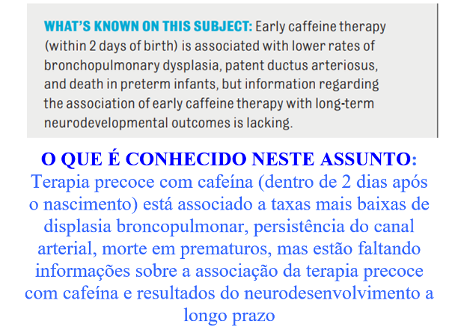
O que se sabe sobre esse estudo

Slide 38
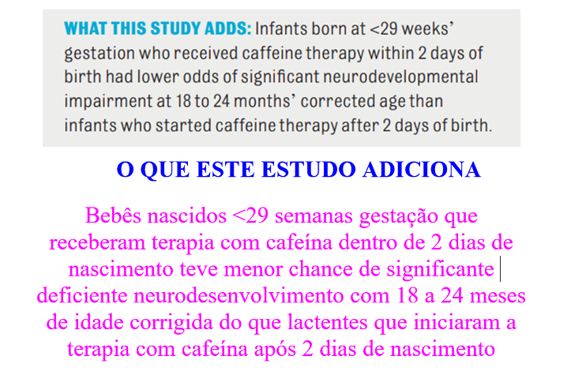
O que esse estudo canadense adiciona

Slide 39
Como administramos cafeína* na Unidade de Neonatologia do Hospital Materno Infantil de Brasília (HMIB)/SES/DF
(quando disponível; caso contrário, teofilina)

Slide 40
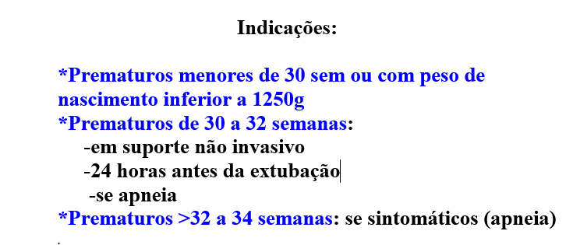
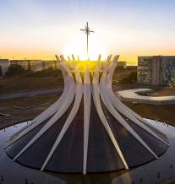
Apneia Neonatal
Adriana Kawaguchi, Paulo R. Margotto
Capítulo do livro Assistência ao Recém-Nascido de Risco, Hospital de Ensino Materno Infantil de Brasília, 4a Edição, 2019, Em Preparação.

Slide 41
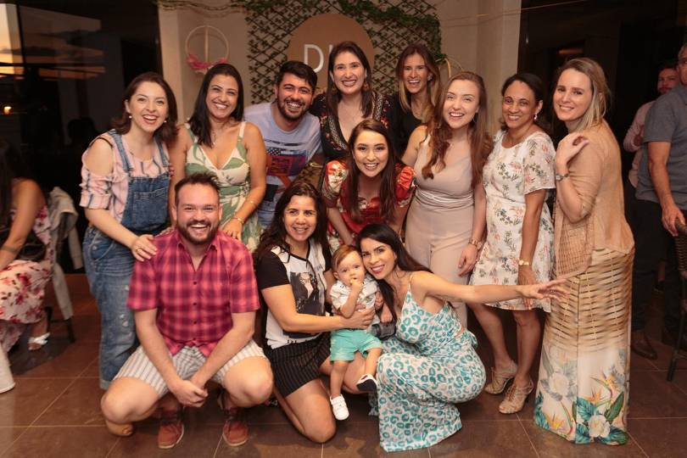
Meu time Neo!

Slide 42
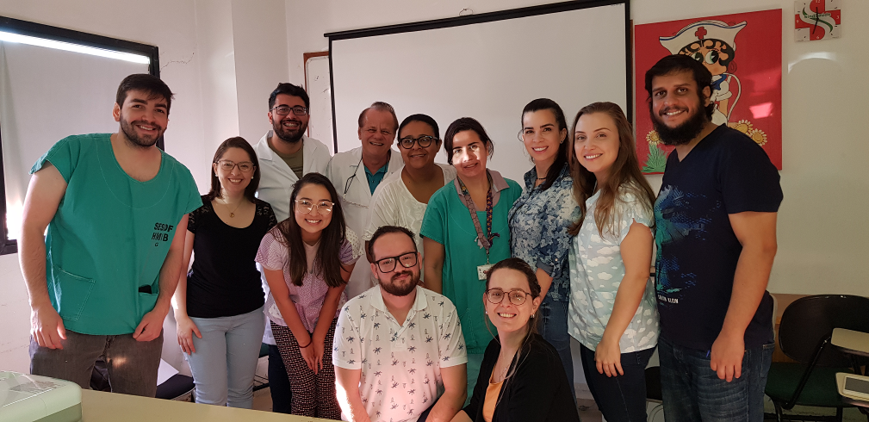
OBRIGADA!
Dra. Daniela
Staffs (Drs. Paulo R. Margotto, Marta DR de Moura, Fabiana Pontes) e
Residentes da Neonatologia do HMIB/SES/DF

